Slide 1

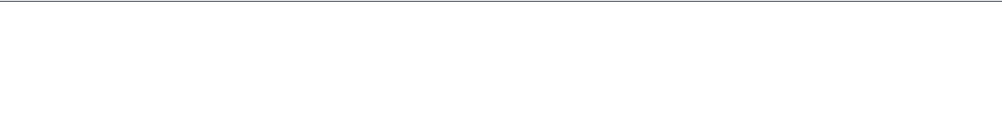
explicação de Programação I(C++)
Aula 1: Ambiente C++, Comentários e Variáveis
Ismael Mussussa Chaibo
ismaelchaibo8517@gmail.com

Slide 2

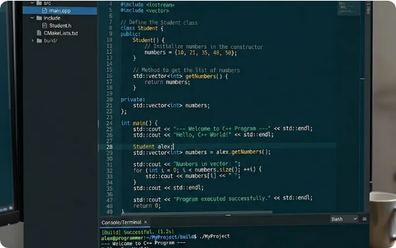
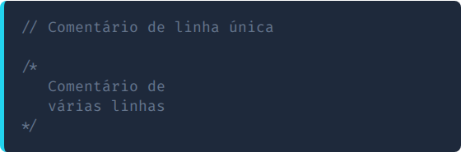
Introdução e Comentários
Os comentários ajudam a documentar o código e são ignorados pelo compilador.

Slide 3



Diretivas de Pré-processador
#include <iostream>
Erro Comum
Boa Prática
Mensagem para o pré-processador. Permite que o programa gere saída na tela e receba entradas.
Esquecer de incluir o cabeçalho impede o uso de cout e cin.
Utilize linhas em branco e espaços para melhorar a legibilidade do código.

Slide 4
A Função int main()
Ponto de Entrada: Os programas C++ começam a execução por aqui.
Palavra-chave: Palavras reservadas para fins específicos do C++.
Chaves { }: Delimitam o corpo da função. A chave esquerda inicia e a direita termina.
Indentação: Recue o corpo da função para facilitar a leitura.

Slide 5
Saída de Dados e Sintaxe
std::cout: Objeto de saída de fluxo padrão.
Caractere de Escape (\): Indica caracteres especiais.
Operador <<: Operador de inserção de fluxo.
\n: Nova linha.
String: Texto entre aspas duplas ("...").
return 0;: Indica que o programa terminou com sucesso.
Ponto-e-vírgula (;): Termina toda instrução em C++.

Slide 6
Principais Sequências de Escape
Sequência | Descrição
\n | Nova linha. Posiciona o cursor no início da próxima linha.
\t | Tabulação horizontal. Move o cursor para a próxima parada.
\r | Retorno de carro. Posiciona o cursor no início da linha atual.
\a | Alerta. Aciona o aviso sonoro do sistema.
\\ | Barra invertida utilizada para imprimir o próprio caractere \.
\" | Aspas duplas utilizadas para imprimir o caractere ".

Slide 7
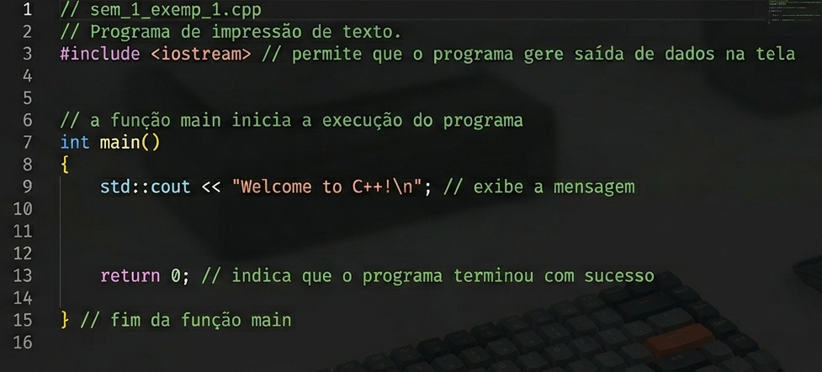
Exemplo: Primeiro Programa
Nota: Cada programa deve iniciar com um comentário descrevendo o propósito, autor e data.

Slide 8
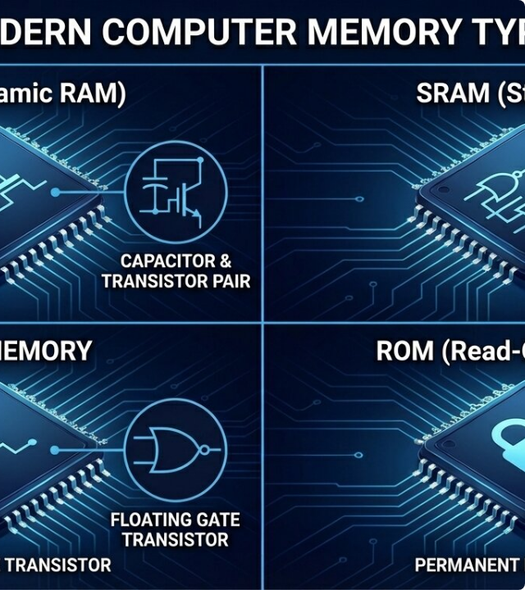
O que é uma Variável?
São posições na memória do computador.
Cada variável possui:
•
Nome (Identificador)
•
Tipo (int, float, etc.)
•
Tamanho (em Bytes)
•
Valor

Slide 9


Operações em Memória
Escrita Destrutiva
Leitura Não Destrutiva
Sempre que um valor é colocado numa posição da memória, ele sobrescreve o valor anterior.
Quando um valor é lido de uma posição da memória, o processo não apaga o valor atual.

Slide 10
Tipos de Dados Básicos
Tipo | Descrição | Tamanho Típico
int | Números inteiros (sem casas decimais) | 4 Bytes
float | Números reais (precisão simples) | 4 Bytes
double | Números reais (precisão dupla - padrão) | 8 Bytes
char | Um único carácter ('A', 'b') | 1 Byte
bool | Valores lógicos (true ou false) | 1 Byte

Slide 11

Recapitulação e Boas Práticas
Use nomes descritivos para variáveis.
Termine mensagens com \n.
Comente o propósito do seu programa.

Slide 12
Dúvidas?
Não fiques para trás em Programação I!
Subscrição Semanal: 100 MT
E-Mola: 876108960 (Ismael Mussussa Chaibo)
Envie o comprovativo (print) para garantir a sua vaga.

